Slide 1
第三次知识点收集
产品三部
莫敦悦 黄进 林晓州
2013-09-09

Slide 2
目录
FLASH
DDR
EEPROM
SDRAM

Slide 3
DDR
莫敦悦 收集整理

Slide 4
1. DDR简述
DDR严格讲是DDR SDRAM
DDR全称Double Data Rate SDRAM
双倍速率同步动态随机存储器
DDR内存是在SDRAM内存基础上发展而来的。

Slide 5
2. DDR工作原理
内存 | SDRAM | DDR
工作 原理 | 在一个时钟周期内只传输一次数据（时钟的上升期） | 一个时钟周期内传输两次数据（时钟的上升期和下降期）

Slide 6
3. DDR性能特点
 | SDRAM | DDR
同步电路 | 有 | 更先进
DLL技术 | 无 | 有
提高时钟频率 | 需要 | 不需要
①运用了更先进的同步电路，使指定地址、数据的输送和输出主要步骤既独立执
行，又保持与CPU完全同步。
②使用了DLL(Delay Locked Loop，延时锁定回路提供一个数据滤波信号)技术，
当数据有效时，存储控制器可使用这个数据滤波信号来精确定位数据，每16次
输出一次，并重新同步来自不同存储器模块的数据；
③DDR本质上不需要提高时钟频率就能加倍提高SDRAM的速度，它允许在时钟脉
冲的上升沿和下降沿读出数据
因此其速度是标准SDRAM的两倍。
Notes:
与SDRAM相比：DDR运用了更先进的同步电路，使指定地址、数据的输送和输出主要步骤既独立执行，又保持与CPU完全同步。
DDR使用了DLL(Delay Locked Loop，延时锁定回路提供一个数据滤波信号)技术，当数据有效时，存储控制器可使用这个数据滤波信号来精确定位数据，每16次输出一次，并重新同步来自不同存储器模块的数据。

Slide 7
4. DDR的芯片模块
标准名称 | IO总线时钟频率 | 周期 | 存储器时钟频率 | 数据速率 | 传输方式 | 模块名称 | 极限传输率
DDR-200 | 100 MHz | 10 ns | 100 MHz | 200 Million | 并行传输 | PC-1600 | 1600 MB/s
DDR-266 | 133 MHz | 7.5 ns | 133 MHz | 266 Million | 并行传输 | PC-2100 | 2100 MB/s
DDR-333 | 166 MHz | 6 ns | 166 MHz | 333 Million | 并行传输 | PC-2700 | 2700 MB/s
DDR-400 | 200 MHz | 5 ns | 200 MHz | 400 Million | 并行传输 | PC-3200 | 3200 MB/s

Slide 8
5. DDR2
DDR2，即Double Data Rate 2 SDRAM是由JEDEC（电子设备工程联合委员会）进行开发的新生代内存技术标准，它与上一代DDR内存技术标准最大的不同就是，虽然同是采用了在时钟的上升下降延同时进行数据传输的基本方式，但DDR2内存却拥有两倍于上一代DDR内存预读取能力（即：4bit数据读预取）。
换句话说，DDR2内存每个时钟能够以4倍外部总线的速度读/写数据，并且能够以内部控制总线4倍的速度运行

Slide 9
6. DDR2与DDR的区别
 | 延迟问题 | 封装和发热量
DDR | 200MHz | TSOP封装，高发热量
DDR2 | 400MHz | FPGA封装，低发热量
除此之外，DDR2增加了一下技术
①OCD：提高信号完整性
②ODT：增加数据的信噪比和信号反射
③Post CAS：提高内存利用率
Notes:
OCD（Off-Chip Driver）：也就是所谓的离线驱动调整，DDR II通过OCD可以提高信号的完整性。DDR II通过调整上拉（pull-up）/下拉（pull-down）的电阻值使两者电压相等。使用OCD通过减少DQ-DQS的倾斜来提高信号的完整性；通过控制电压来提高信号品质。
ODT：ODT是内建核心的终结电阻器。我们知道使用DDR SDRAM的主板上面为了防止数据线终端反射信号需要大量的终结电阻。它大大增加了主板的制造成本。实际上，不同的内存模组对终结电路的要求是不一样的，终结电阻的大小决定了数据线的信号比和反射率，终结电阻小则数据线信号反射低但是信噪比也较低；终结电阻高，则数据线的信噪比高，但是信号反射也会增加
Post CAS：它是为了提高DDR II内存的利用效率而设定的。在Post CAS操作中，CAS信号（读写/命令）能够被插到RAS信号后面的一个时钟周期，CAS命令可以在附加延迟（Additive Latency）后面保持有效。原来的tRCD（RAS到CAS和延迟）被AL（Additive Latency）所取代，AL可以在0，1，2，3，4中进行设置。由于CAS信号放在了RAS信号后面一个时钟周期，因此ACT和CAS信号永远也不会产生碰撞冲突。

Slide 10
7. DDR3
它属于SDRAM家族的内存产品，提供了相较于DDR2 SDRAM更高的运行效能与更低的电压，是DDR2 SDRAM（四倍速率同步动态随机存储器）的后继者（增加至八倍），也是现在流行的存储产品。
DDR3SDRAM为了更省电、传输效率更快，使用了SSTL 15的I/O接口，运作I/O电压是1.5V，采用CSP、FBGA封装方式包装，除了延续DDR2SDRAM的ODT、OCD、Posted CAS、AL控制方式外，另外新增了更为精进的CWD、Reset、ZQ、SRT、RASR功能。

Slide 11
8. DDR3与DDR2比较
 | DDR2 | DDR3
突发长度 | 4Bit | 8Bit
寻址时序（延迟周期） | 2~5 | 5~11
功耗（电压） | 1.8V | 1.5V
DDR3多增添的功能：
①重置功能：节约电力。
②校准功能：对导通电阻和ODT电阻进行重新校准。
③参考电压分成两个：提高系统数据总线的信噪等级。
④点对点连接：地减轻了地址/命令/控制与数据总线的负载
Notes:
重置功能：当Reset命令有效时，DDR3内存将停止所有操作，并切换至最少量活动状态，以节约电力。 在Reset期间，DDR3内存将关闭内在的大部分功能，所有数据接收与发送器都将关闭，所有内部的程序装置将复位，DLL（延迟锁相环路）与时钟电路将停止工作，而且不理睬数据总线上的任何动静。这样一来，将使DDR3达到最节省电力的目的。
校准功能：通过片上校准引擎（On-Die Calibration Engine，ODCE）来自动校验数据输出驱动器导通电阻与ODT的终结电阻值。当系统发出这一指令后，将用相应的时钟周期（在加电与初始化之后用512个时钟周期，在退出自刷新操作后用256个时钟周期、在其他情况下用64个时钟周期）对导通电阻和ODT电阻进行重新校准。
参考电压分成两个：参考电压信号VREF将分为两个信号，即为命令与地址信号服务的VREFCA和为数据总线服务的VREFDQ，这将有效地提高系统数据总线的信噪等级
点对点连接：在DDR3系统中，一个内存控制器只与一个内存通道打交道，而且这个内存通道只能有一个插槽，因此，内存控制器与DDR3内存模组之间是点对点（P2P）的关系（单物理Bank的模组），或者是点对双点（Point-to-two-Point，P22P）的关系（双物理Bank的模组），从而大大地减轻了地址/命令/控制与数据总线的负载

Slide 12
9. DDR、DDR2、DDR3比较
内存 | 总线时钟 (MHz) | 内存l利用率 (MHz) | 预取位数 (min burst) | 传输速率 (MT/s) | 电压 | DIMM 针脚 | SO-DIMM 针脚 | MicroDIMM 针脚
DDR | 100–200 | 100–200 | 2n | 200–400 | 2.5/2.6 | 184 | 200 | 172
DDR2 | 200–533 | 100–266 | 4n | 400–1066 | 1.8 | 240 | 200 | 214
DDR3 | 400–1066 | 100–266 | 8n | 800–2133 | 1.5 | 240 | 204 | 214

Slide 13
SDRAM
黄进 收集整理

Slide 14
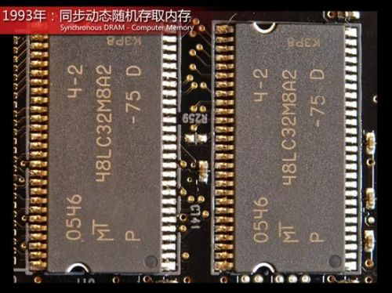
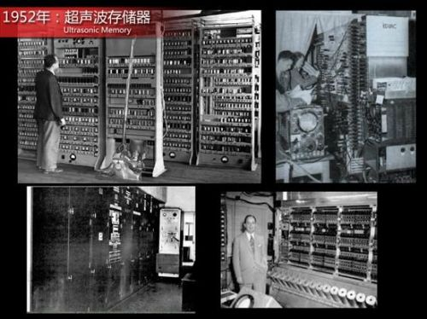
内存

Slide 15
内存 -- 发展史
混乱年代
种类繁多
容量小
过渡使者
一代经典-SDRAM
曲高和寡-RDRAM
标准化的开始
质的飞跃
DDR DRAM

Slide 16
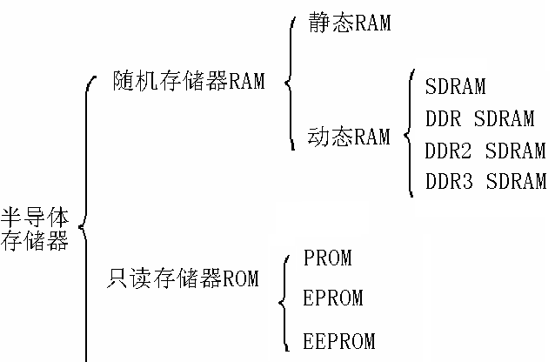
内存 -- 类别
半导体存储器
随机存储器RAM
静态RAM
动态RAM
只读存储器ROM
PROM
EPROM
EEPROM
SDRAM
DDR SDRAM
DDR2 SDRAM
DDR3 SDRAM
SDRAM

Slide 17
SDRAM -- 起源
SRAM
读写速度快
价格高
体积大
用作高速缓存
DRAM
体积小
价格低
读写速度慢
需要不断的充电(刷新)

Slide 18
SDRAM -- 概念
Synchronous dynamic random-access memory
随机
数据不是线性存储，而是自由指定地址进行数据读写
动态
存储阵列需要不停的刷新来保证数据不丢失
同步
数据传输同步CPU时钟，内部命令的发送与数据的传输都以它基准

Slide 19
SDRAM -- 技术特点
RAM
DRAM
SDRAM

Slide 20
Random-Access
A
B
C
Sequential Access
B
A
C
Random Access

Slide 21
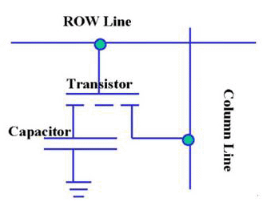
Dynamic
单元：晶体管 + 电容器
二维矩阵

Slide 22
Synchronous
CPU
主频
外频
内存
核心频率
时钟频率

Slide 23
SDRAM --特点
优点
价格低
集成度高，体积小
缺点
数据易丢失
速度较慢

Slide 24
SDRAM --用途
内存
大容量存储
价格便宜
逐步被DDR系列代替
嵌入式设备 ：路由器
显卡的显存

Slide 25
SDRAM --其它
SDRAM内存芯片的主要生产厂商：

Slide 26
EEPROM
林晓州 收集整理

Slide 27
1. 什么是EEPROM？
Electrically Erasable Programmable Read-Only Memory
电可擦可编程只读存储器
特点
掉电后数据不丢失
可重新编程
历程
ROM
PROM
EPROM
EEPROM

Slide 28
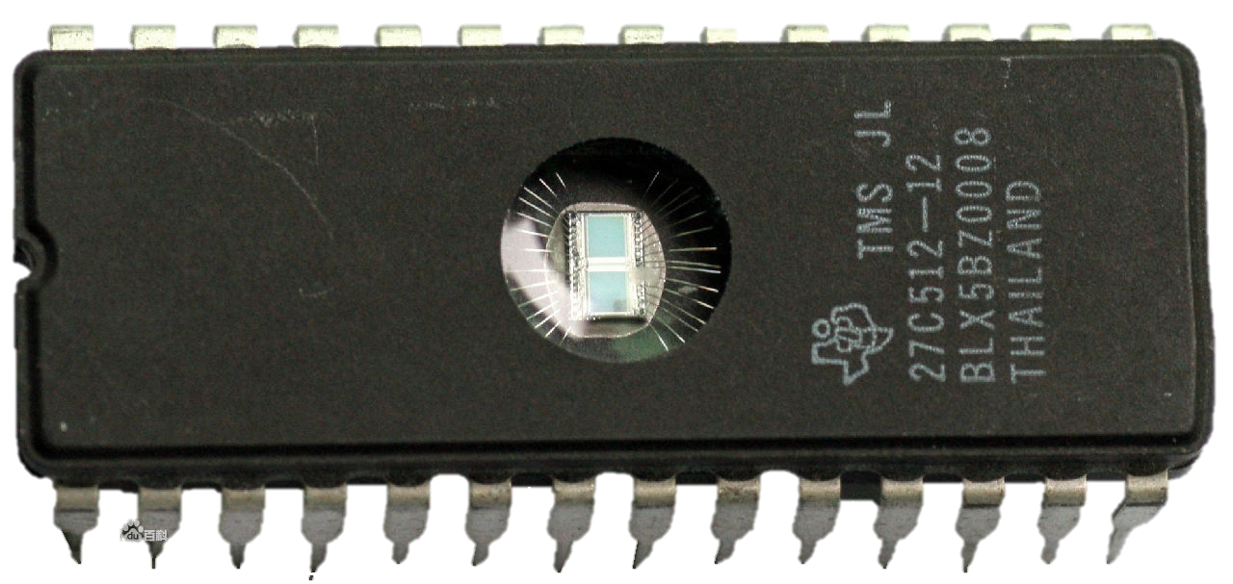
2. ROM、PROM与EPROM
ROM
Read Only Memory，只读存储器
在工厂用特殊方法烧录资料
内容只能读不能改
一旦有误只能弃之重做
成本高，用于大批量应用
PROM
Programable ROM，可编程ROM
用户可用专用编程器自行写入，仅限一次
写入速度慢于ROM
成本高于ROM
用于ROM量产前验证
EPROM
Erasable Programmable ROM，可擦除可编程ROM
可重复擦除和写入
EPROM擦除器：擦除EPROM内资料，紫外线照射玻璃窗口
EPROM编程器：资料写入EPROM，写完后封住玻璃窗口

Slide 29
3. EEPROM相对EPROM优势
擦除方便
不需要借助其他设备进行擦除
以电信号修改内容
摆脱EPROM Eraser和编程器束缚
不需要将资料全部擦除才能写入
防毒功能
把跳线开关打至“ON”位置，可防止CIH类病毒对BIOS芯片的非法修改

Slide 30
4. EEPROM的分类
串行接口EEPROM
非易失性存储器中灵活性最高
引脚数少、低电压、低功耗
用于汽车、电信、医疗、工业和个人计算机等
存储个人优先数据和配置调整数据
型号举例：93C46 24LC02 25LC08 等
并行接口EEPROM
非易失性存储器中灵活性较高
编程时间长、数据保留时间长、高可靠，速度快
用于电信、航空电子和军事应用
型号：通常以28开头；以29或49开头的称FLASH

Slide 31
5. EEPROM与FLASH
擦除
EEPROM：按字节擦除
FLASH：按块擦除
用途
EEPROM：一般存放掉电后不希望丢失的数据(数据存储器)
FLASH：一般用于存储程序(程序存储器)
速度
EEPROM：慢
FLASH：快于EEPROM，慢于RAM
价格
EEPROM：相对便宜
FLASH：高于EEPROM

Slide 32
5. EEPROM与FLASH（续）
EEPROM和FLASH的关系
“马”与“白马”
FLASH强调“白”，从而区别于“马”
Flash的操作特性完全符合EEPROM的定义，属EEPROM无疑，首款Flash推出时其数据手册上也清楚的标明是EEPROM，现在的多数Flash手册上也是这么标明的
操作方法不同：按字节和按块操作
用FLASH模拟EEPROM
从成本上讲，是合算的
反之，一般是愚蠢的

Slide 33
6. EEPROM厂商
ON Semiconductor 安森美半导体
Mitsubishi 三菱
Atmel 爱特梅尔
Hitachi 日立
Infineon 英飞凌
Macronix 旺宏电子 （只生产 NOR 型 Flash）
Maxim (美信)
Maxwell Technologies
Microchip Technology 微芯
NXP Semiconductors 恩智浦半导体
Renesas Technology 瑞萨科技
Rohm 罗姆电子
Samsung Electronics 三星电子
STMicroelectronics 意法半导体
Seiko Instruments 精工
Toshiba Semiconductor 东芝
Winbond 华邦电子

Slide 34
FLASH
共同收集整理

Slide 35
1. FLASH是什么？
全名叫Flash EEPROM Memory
即“闪存”
电可擦除可编程
EEPROM的特性
快速读取数据
NVRAM的特性
取代了ROM在嵌入式系统的地位
存储BootLoader、操作系统及程序代码
当作硬盘使用
FLASH（闪存，128MB）

Slide 36
FLASH的分类
NORFlash
NANDFlash
直接运行代码
与SDRAM一样
不需要复制到RAM即可运行
读取速度快，写入速度慢
存储操作系统等重要信息
容量小
价格高
不能直接运行代码
一次读取一块（512字节）
读取速度慢，写入速度快
容量大
价格低
NANDFlash的开发板除了使用NANDFlash以外，还加上了一块小的NORFlash来运行启动代码。

Slide 37
一些概念
块
FLASH芯片被分为若干抹除片段(常称为区扇Blocks or sectors)
区块抹除
即使FLASH是以单一字节的方式读或写入，但是抹除一定是一整个区块
记忆耗损
FLASH有抹写循环的次数限制
Flash厂商
NORFlash：Intel，AMD，Fujitsu和Mxic
NANDFlash：Samsung，Toshiba和Hynix。

Slide 38
THANK YOU
2013-09-21
第三次知识点收集

